Slide 1


第4章 PCB设计

Slide 2

4.1 印制板种类及构成
4.1.1 印制电路板的种类
单面板
•单面敷铜的电路板，板子中所有元件都集中放置在电路板没有敷铜的一面上，这一面叫做元器件面，敷铜导线和焊盘集中中另一面叫做焊接面。
•单面板结构比较简单，制作成本低，常用于制作一些电路较为简单的电路板。
•单面板只能单面布线，且布线不允许交叉。
热压铜箔（厚度35 μ m)
基板（材料、厚度多种规格）
单面板示意图

Slide 3
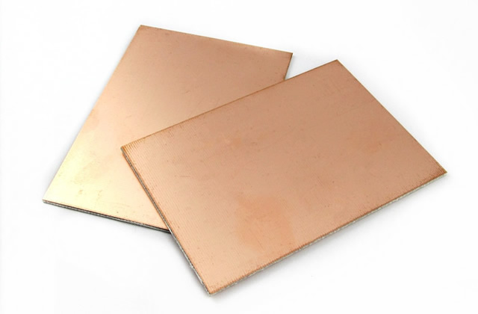
印制电路板的种类
双面板
•双面都敷铜的电路板，因为这种电路板可以两面布线，不同面的布线之间还可以通过过孔连接，极大的提高了布线的布通率，可以用于复杂电路设计。
•一般将两个层分别叫做顶层（toplayer）和底层（bottomlayer）
热压铜箔（厚度35 μ m)
热压铜箔（厚度35 μ m)
基板（材料、厚度多种规格）
双面板示意图

Slide 4
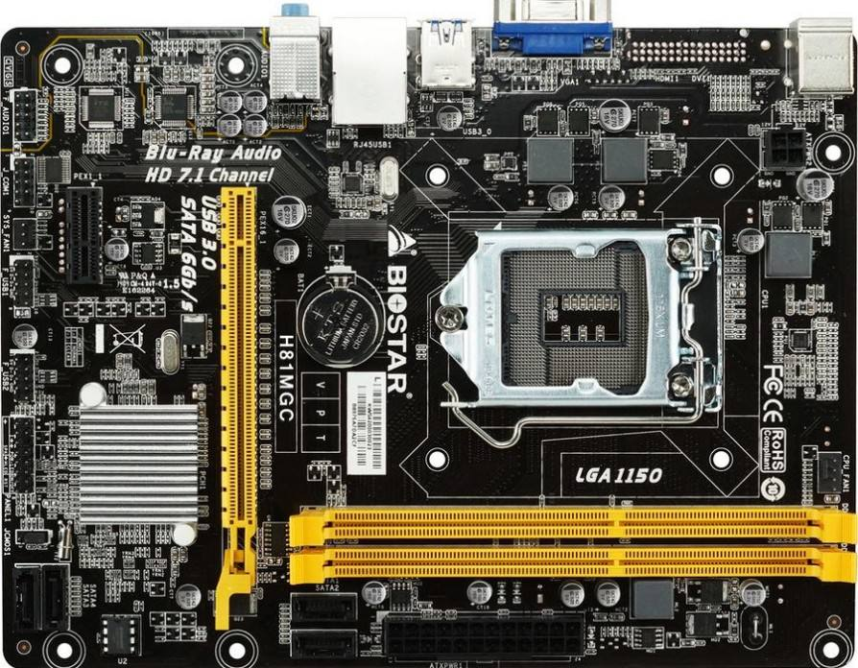
印制电路板的种类
多层板
•多层板除了顶层和底层外，还可以包括多个信号层、内部电源和接地层，层与层之间绝缘，但彼此之间可以通过过孔建立连接，可用于非常复杂的电路设计。
•最为常见的多层板就是电脑主板，一般采用4到8层板。
•多层板具有布线层数多，走线方便、布通率高、面积小等优点。

Slide 5
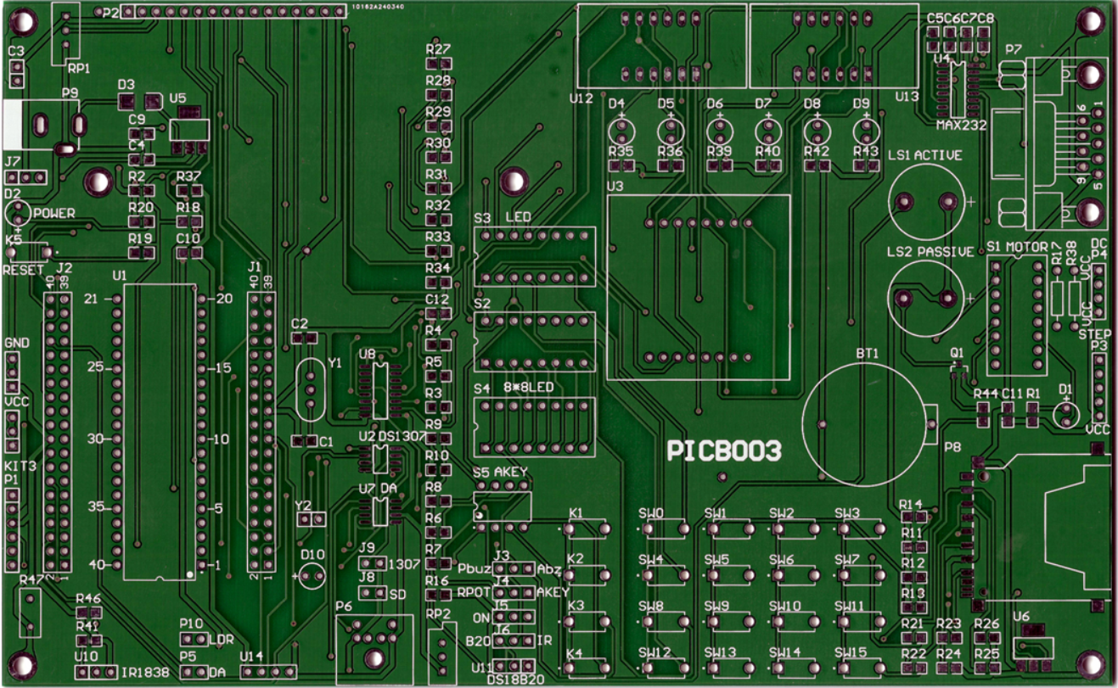
4.1.2 印制电路板主要组成部分
焊盘
丝印
器件
器件：在PCB光板上器件以焊盘 + 丝印的方式出现
丝印：也叫丝印层，用于对器件进行各种相关的信息标注
焊盘：通过电气的方式将元器件的管脚连接在板子上，它与器件的管脚相对应

Slide 6
印制电路板主要组成部分
走线
走线：走线时连接器件管脚之间的信号线，取决于信号的性质，比如电流大小、速度等，走线的长度、宽度等也有所不同。

Slide 7
印制电路板主要组成部分
过孔
过孔：用于将信号线进行跨层连接的导孔，过孔的形式以及孔径取决于信号的特征以及加工厂工艺的要求。

Slide 8
印制电路板主要组成部分
阻焊层
阻焊层：为了防止没有电气连接的临近的管脚被误焊的保护层

Slide 9
印制电路板主要组成部分
定位孔
定位孔：为了安装或调试方便放置的孔

Slide 10
4.2 PCB设计
PCB文件创建
导入元件封装
PCB布局
图纸参数设置
原理图设计
封装参数
PCB布线
PCB环境参数
设置
规划电路板
PCB敷铜
PCB设计步骤

Slide 11
4.2.1 创建PCB文件
• 打开创建的项目文件xxx.PrjPCB；
• PCB文件的创建
右键单击项目文件，选择添加新的…到工程→PCB
软件在当前项目文件夹下建立了PCB文件Pcb1.PcbDoc；
• 右键单击PCB文件，选择另存为，检查路径，修改文件名为 “稳压电源”，保存文件；
• 保存项目文件。

Slide 12
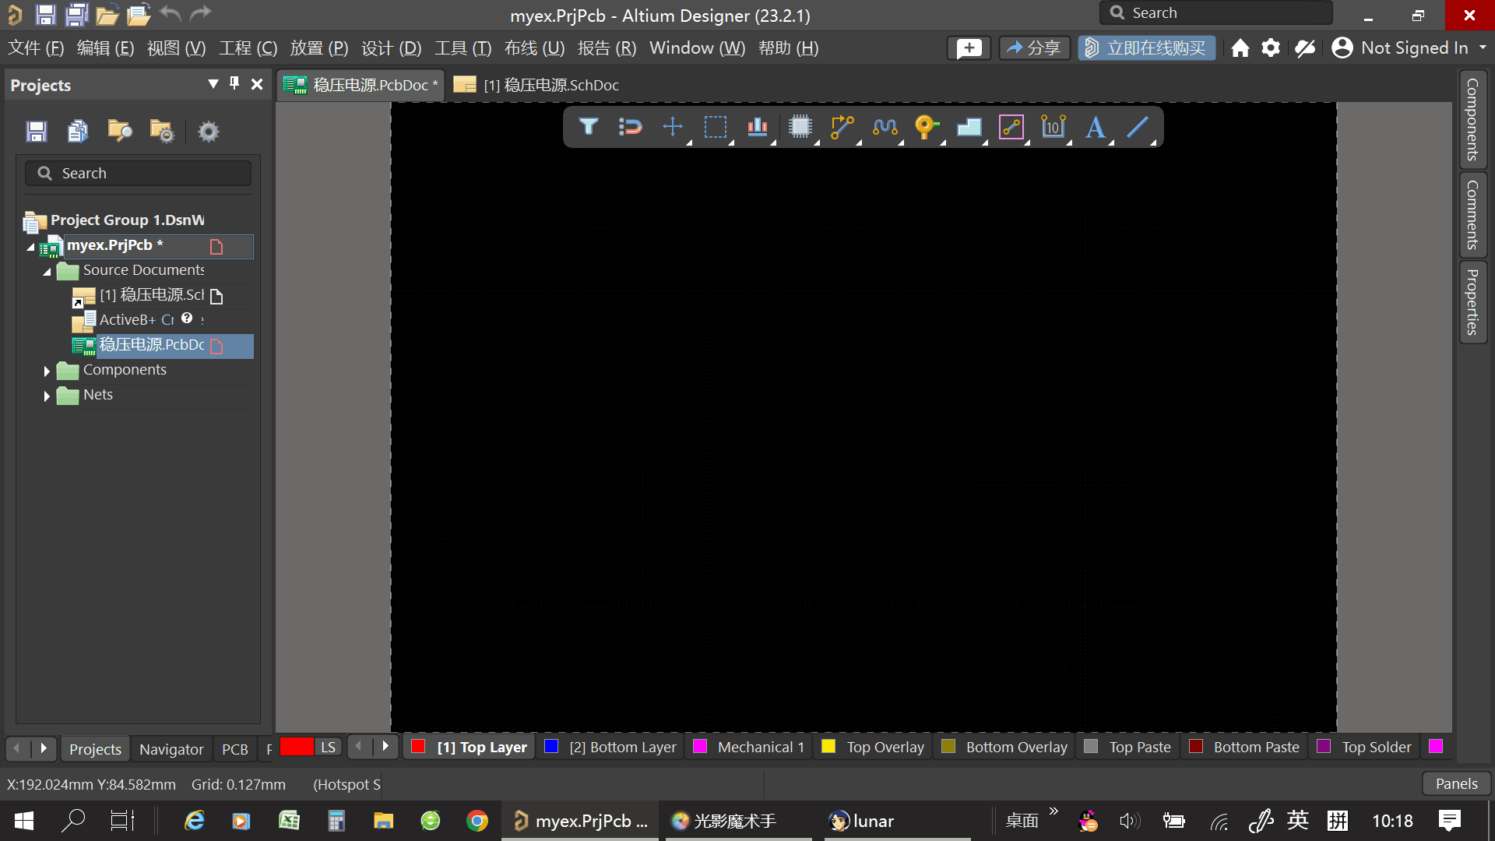
菜单栏
工具栏
侧边栏
绘制工作区
工作面板区
层显示
状态栏
PCB编辑环境

Slide 13
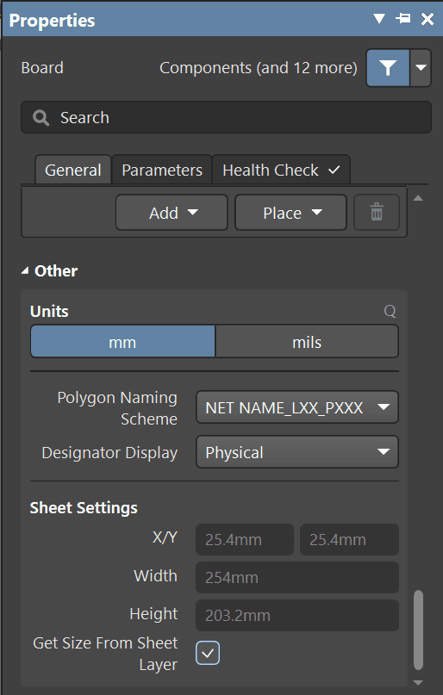
4.2.2 图纸参数设置
•通过绘制区右边的Properties
侧边栏可设置Units（单位）
Sheet Settings（图纸参数）
去掉Get Size From Sheet Layer（从图纸层获取尺寸）旁边的 即可设置。
•如果只需要设置单位，也可直接用快捷键Q快速切换单位。

Slide 14
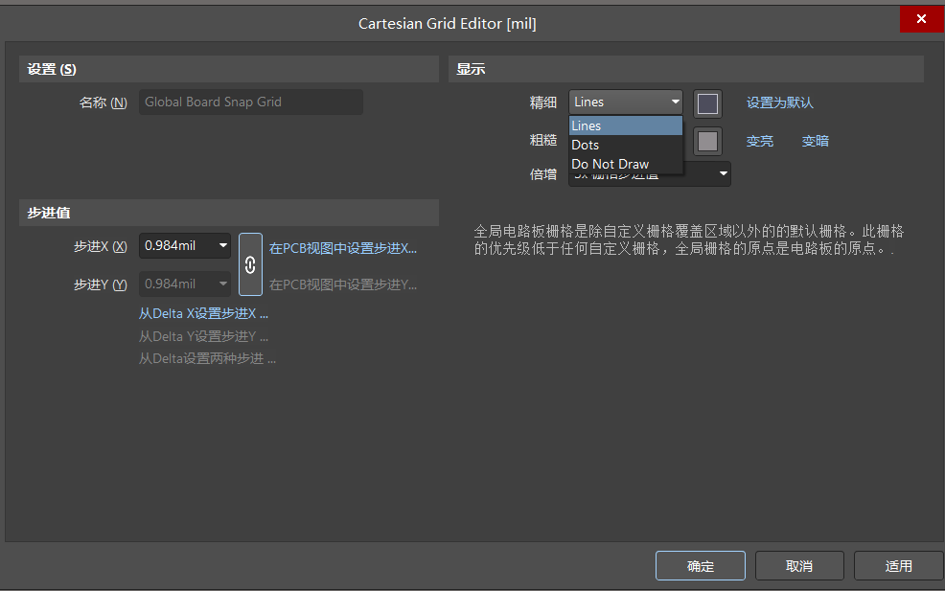
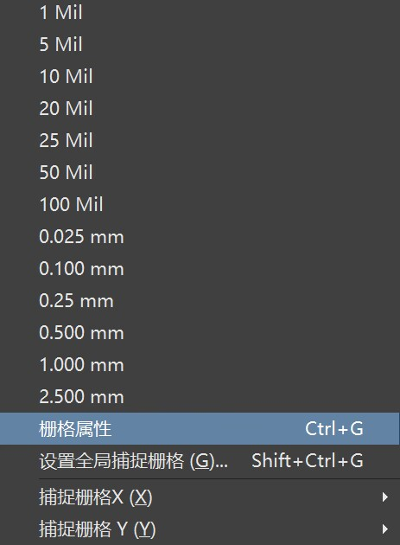
•图纸栅格设置
设置栅格可通过快捷键G弹出对话框，
然后单击栅格属性
调出
Cartesian Grid Editor对话框进行设置，
可设置图纸栅格以
Line、Dots或Do no Draw方式显示，
并可以点击联动按钮分
别设置X和Y的步进值。

Slide 15
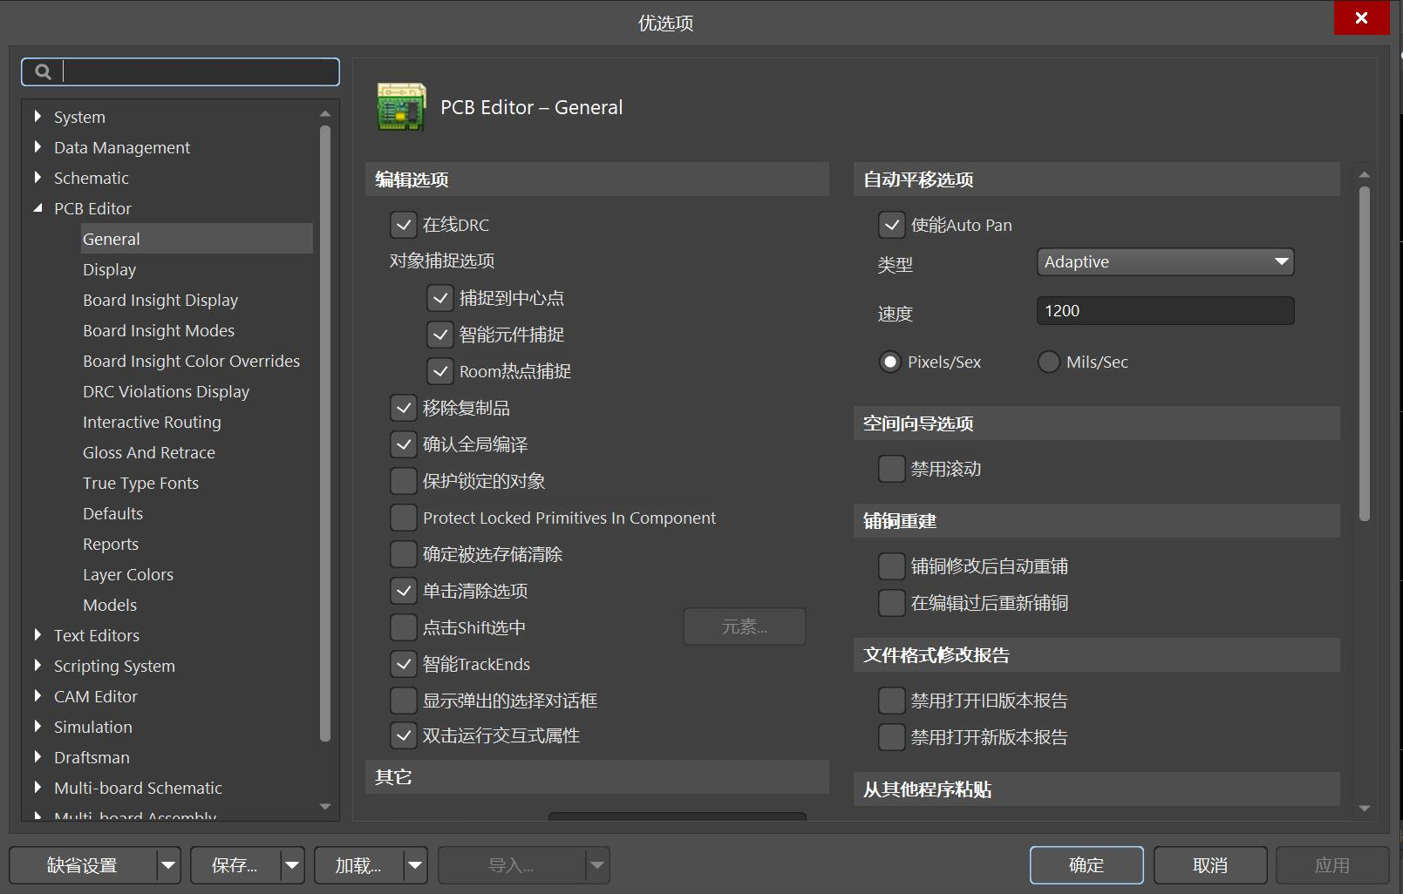
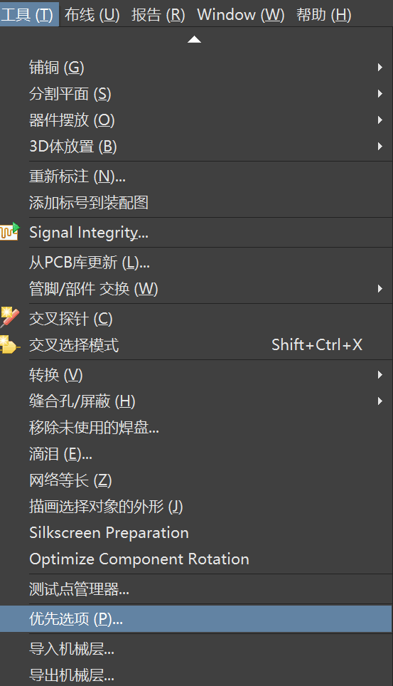
4.2.3 PCB编辑环境参数设置
环境参数可选默认，也可根据个人需要设置

Slide 16
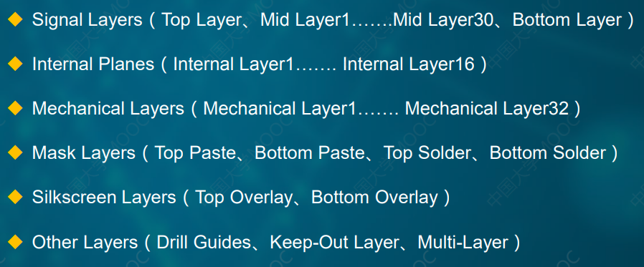
4.2.4 规划电路板
钻孔层用于描述钻孔信息，禁止布线层用于定义布线区域，元件不能在禁止布线封闭区域外布线，只能在其内部布线。Mutli-layer多层用于放置穿过多层的PCB元件，也用于显示穿越多层的加工信息。
中间层，或者叫内部电源和接地层，这层也是使用铜箔，但是只是连接电源和地线网络，通常都是整个层上铺上电源网络或者地线网络，和别的层通过过孔连接。
丝印层用于电路板上印刷元件符号、文字等内容，使得电路板在装配时可以迅速找到元件的对应位置。
机械层，一般用于描述电路板机械结构，标注及加工生产信息等。但不能完成电气连接特性。
遮盖层或者叫阻焊层，用于保护铜线，也可以防止焊接错误。
信号层主要的功能是利用铜箔走线完成电气连接。
1. 板层结构
信号层
中间层，电源地
机械层
遮盖/阻焊层
丝印层
其他层
钻孔层
禁止布线层

Slide 17
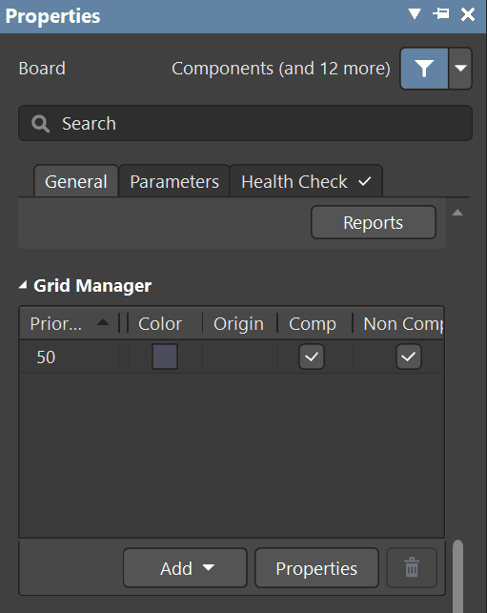
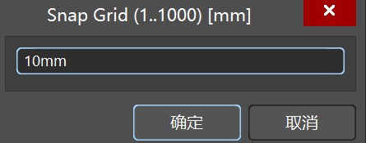
4.2.4 规划电路板
• 绘制板框（设置电路板外形）
例：绘制一个50*40mm的板框，首先通过快捷键Q将单位设置为毫米，
通过双击绘制区右边Properties页面的Grid Manager栏调出Cartesian Grid Editor对话框，设置步进值为10mm，显示选择Lines。
也可通过快捷键G弹出的对话框设置全局捕捉栅格（即步进值）为10mm。
双击调出Cartesian Grid Editor对话框
全局捕捉栅格

Slide 18

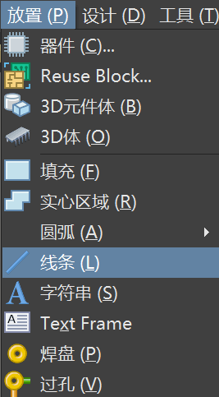
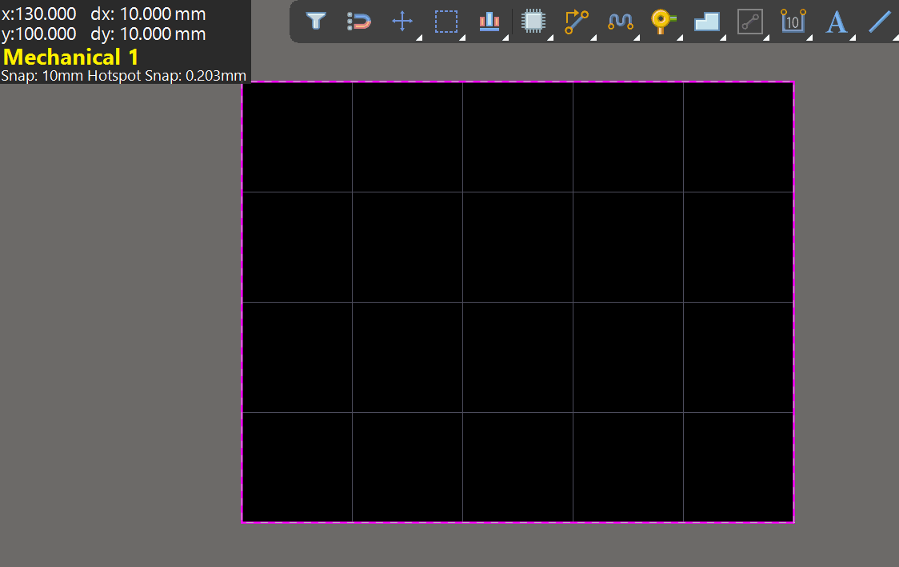
规划电路板
这时需要将层显示切换到Mechanical1（机械层），然后点击菜单命令放置→线条或者工具栏的 图标开始绘制板框，板框完成后单击鼠标右键退出放置线条模式。

Slide 19
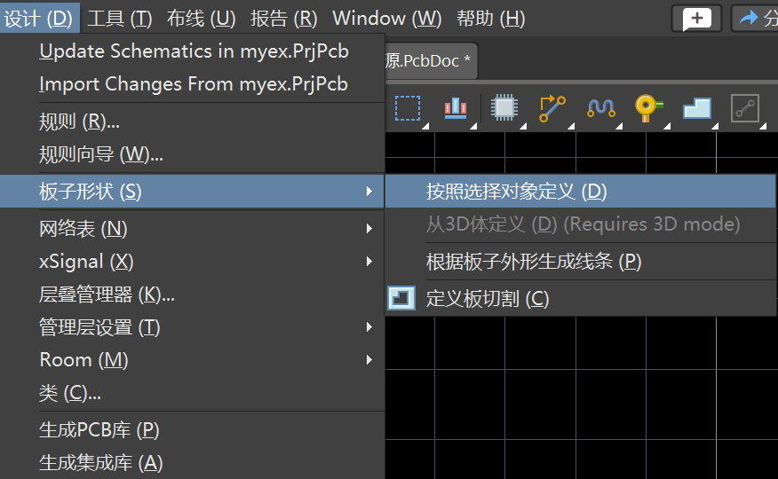
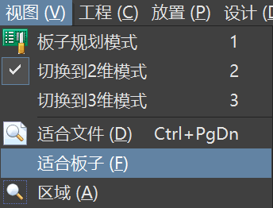
规划电路板
• 切割板框
首先框选画好的板框，单击菜单里的设计→板子形状→按照选择对象定义切割板框，也可以用快捷键DSD切割板框。
执行菜单命令视图→ 适合板子可将板子显示在绘图区域。再用Ctrl加鼠标滚轮的方法调整。
切割板框

Slide 20
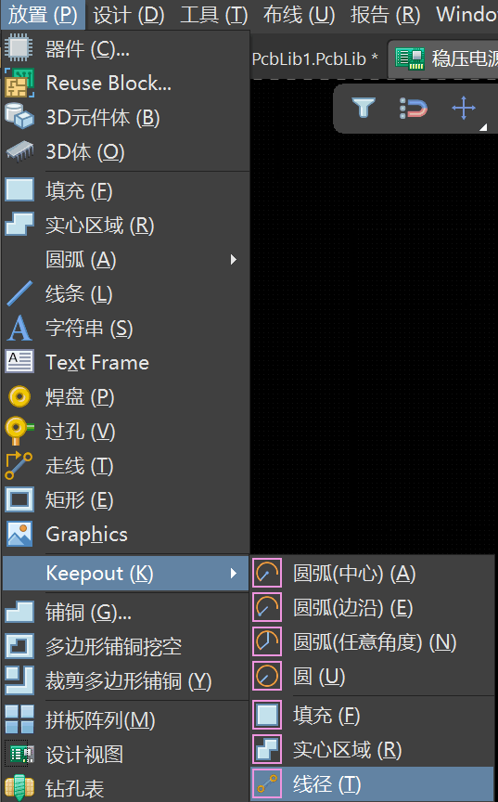
• 绘制电气边界 首先将层显示切换到Keep-out layer（禁止布线层），单位切换为mm，并且设置好Snap Grid的大小，例如0.5mm，然后点击菜单命令放置→Keepout→线径，就可以开始绘制电气边界。
规划电路板

Slide 21
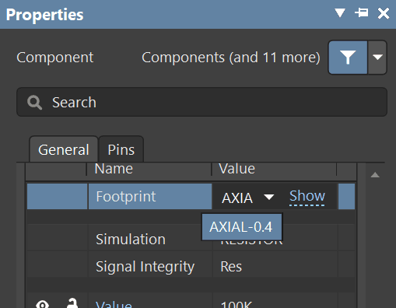
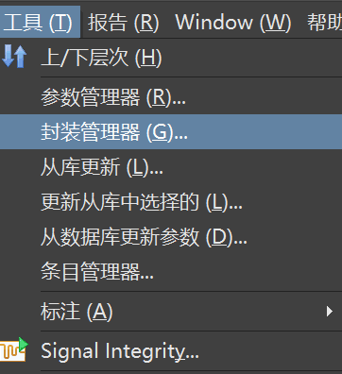
4.2.4 导入元件
元件导入PCB中分两步：
1. 填入元件封装
•查看元件封装
在原理图中双击对应的元件，弹出Properties显示单个Res元件当前的封装为AXIAL-0.4。
还可以执行菜单命令工具→封装管理器查看原理图里所有
元件的封装。

Slide 22

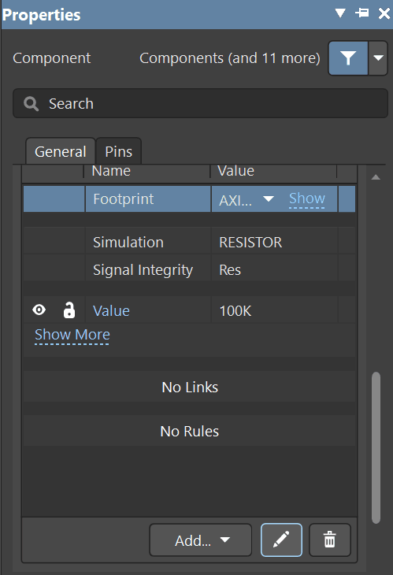
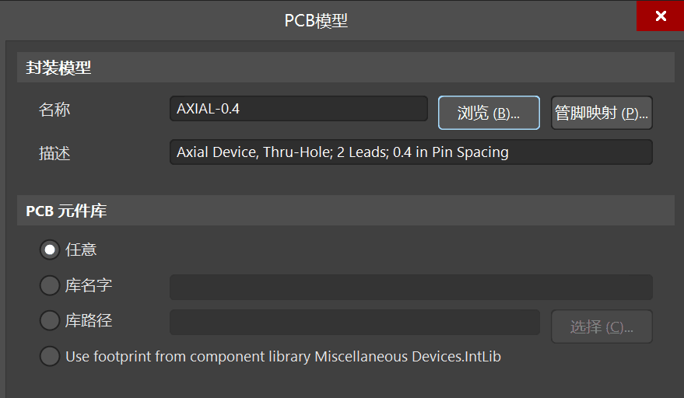
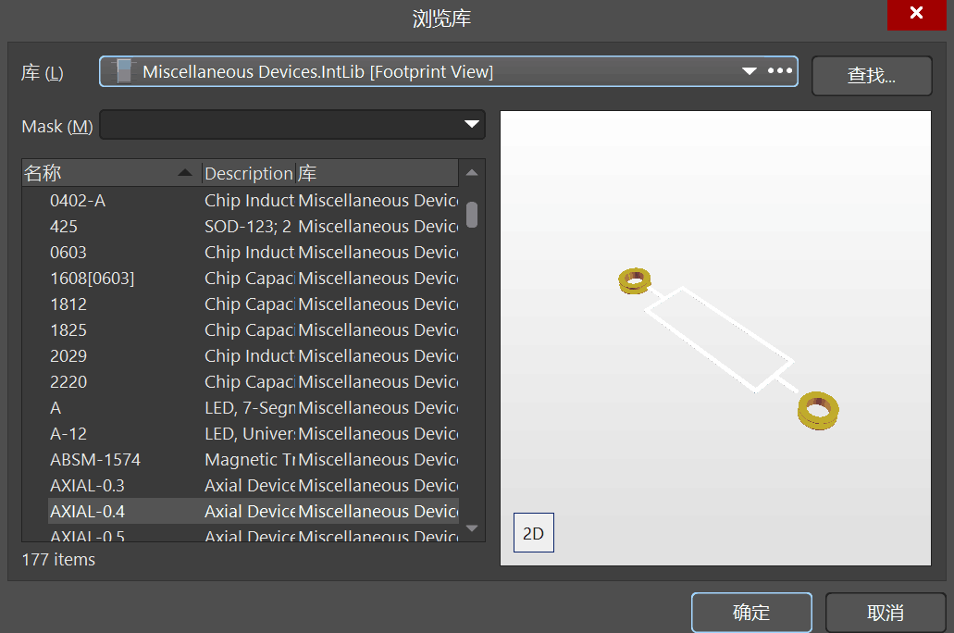
导入元件
• 添加或更改元件封装
如果不是所需的封装，单个元件修改封装可点击Properties 里的 图标
会弹出PCB模型对话框
，选中任意复选框后点击浏览会出现浏览库对话框，
可在库中重新选择合适的封装。

Slide 23
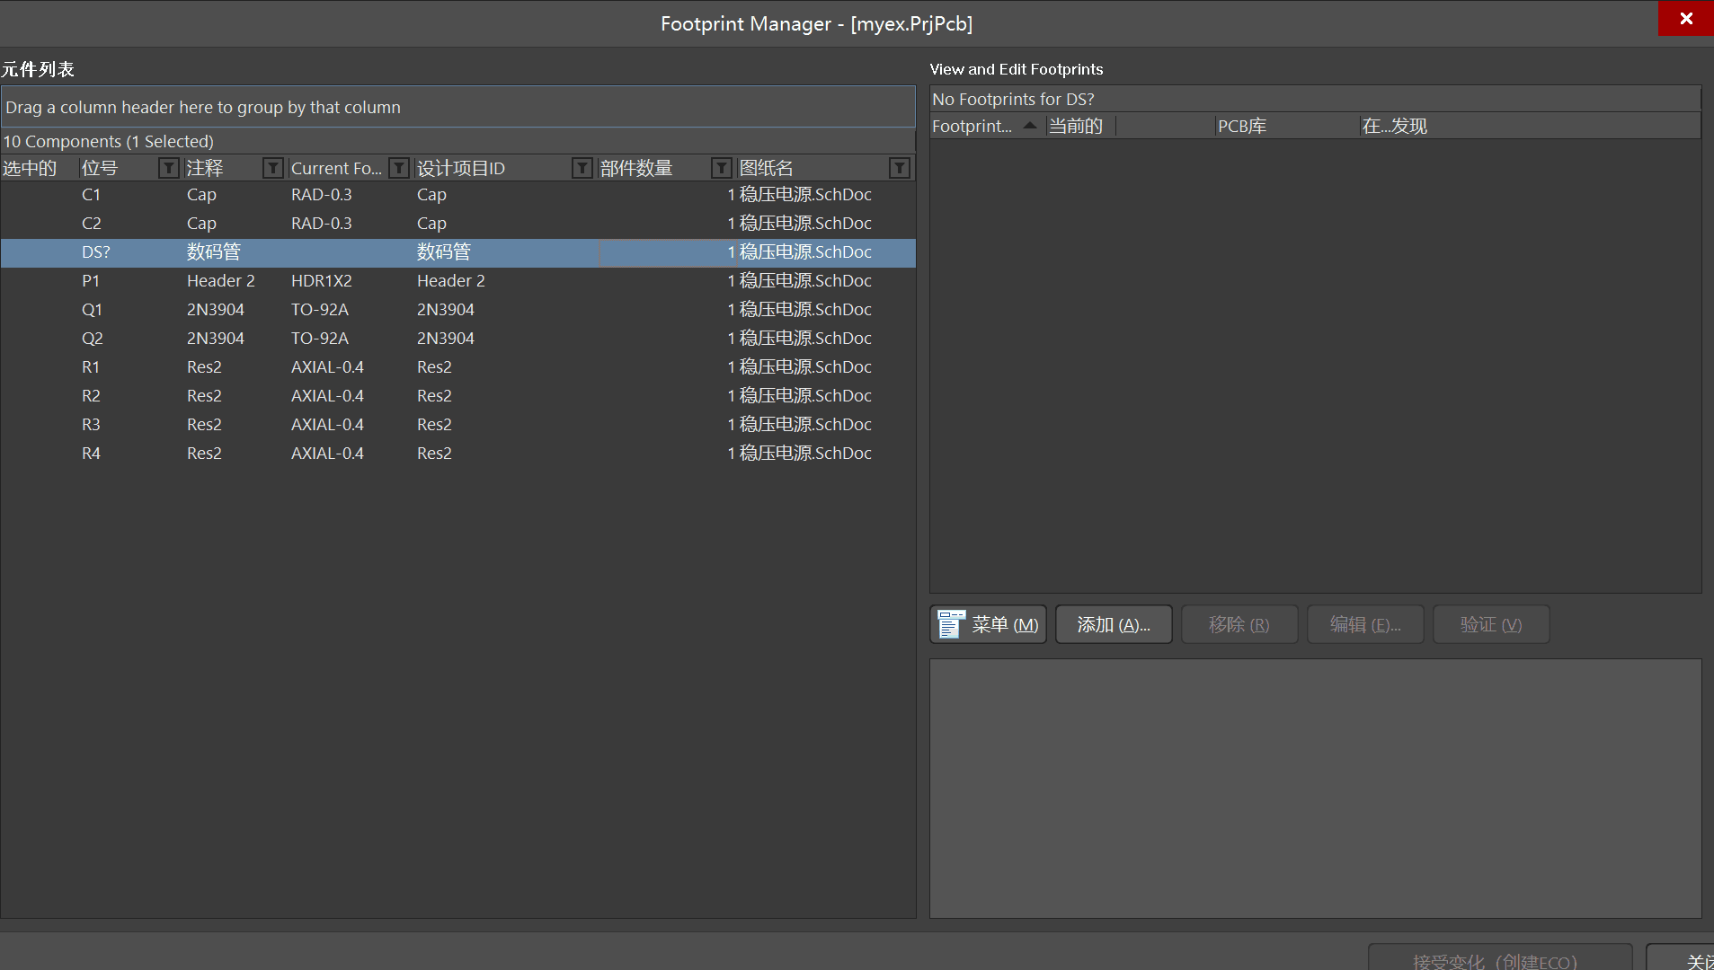
导入元件
• 添加或更改元件封装
添加或更改Footprint Manager里的元件的封装为直接点击需要添加或更改的元件，然后点击View and Edit Footprints页面的添加或编辑按钮，会弹出PCB模型对话框。
修改完成后点击接受变化（创建ECO）。

Slide 24
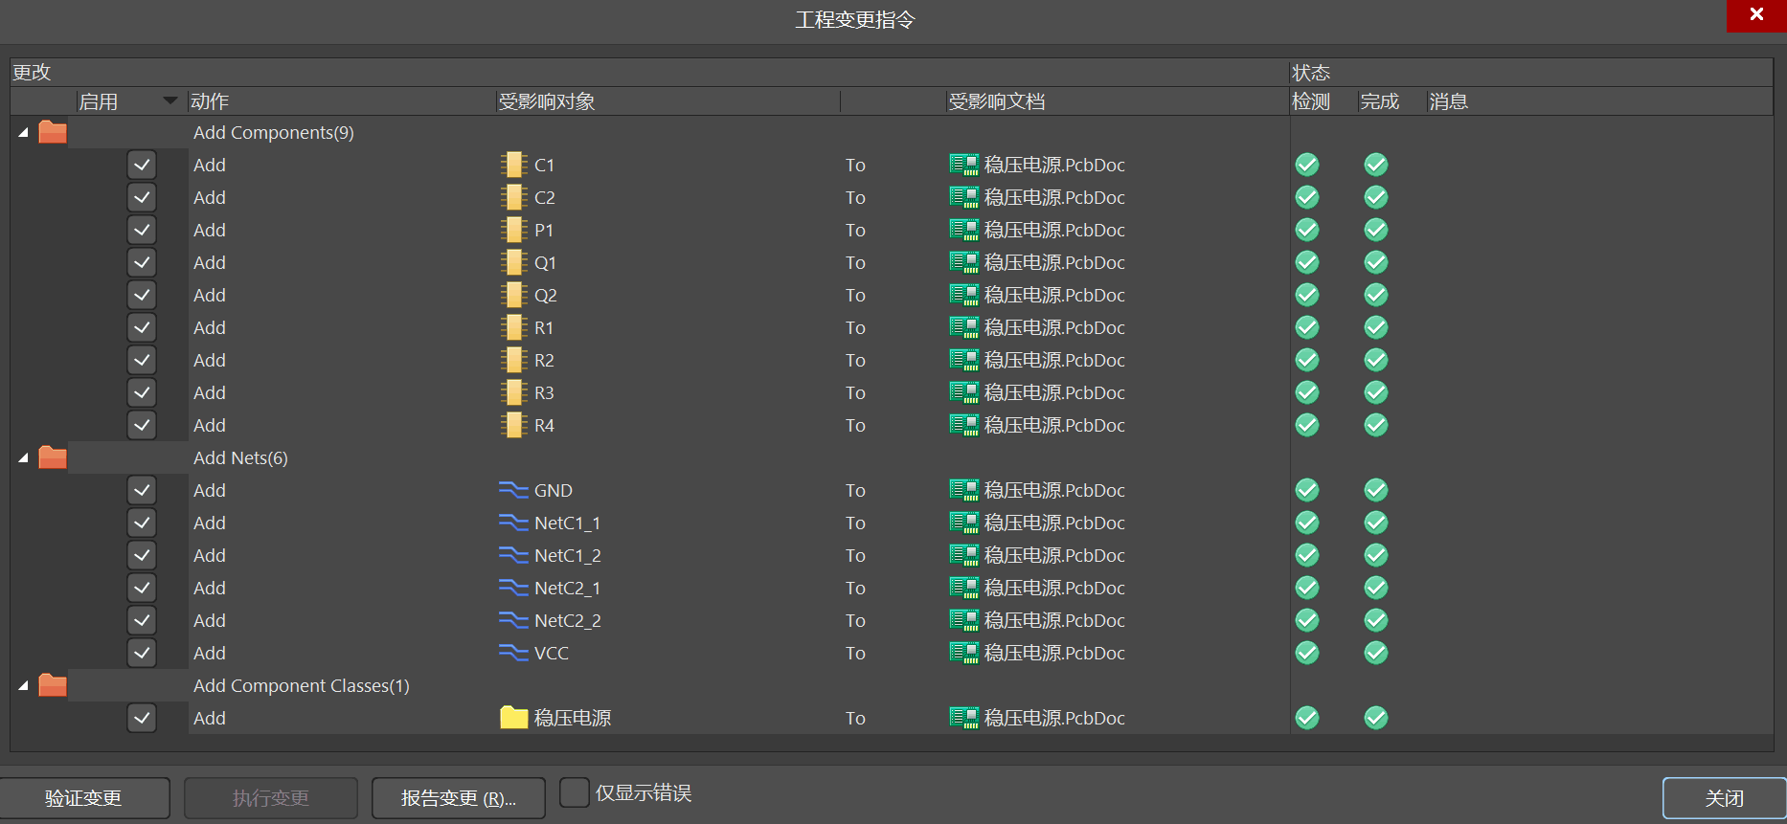
2.导入元件
•直接导入法
直接导入法需要在项目文件上进行。在项目文件中打开原理图文件，执行菜单命令设计选择Update PCB Document ，弹出工程变更指令对话框，然后点击验证变更查看是否有误 ，如果无误则点击执行变更，点击关闭。

Slide 25
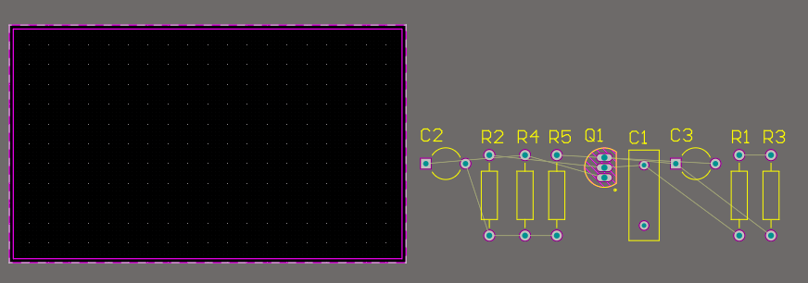
这时会软件会自动跳转到PCB文件中，元件封装已全部导入。如图所示，所有PCB元件封装会出现在PCB板框外。
元件导入注意事项：
电路原理图需编译后无错误
需加载所需元件库
PCB文件和原理图文件需在同一个工程中

Slide 26
4.2.6 PCB布局
元件布局的基本原则
•元件放置的层面：单面板元件一律放在顶层；双面板或多层板元件绝大多数放在顶层，个别元件如有特殊需要可以放在底层。
•元件的布局应考虑到元件之间的连接特性，先确定特殊元件的位置，然后根据电路的功能单元，对电路的全部元器件进行布局。
•尽量做到元器件排列、分布合理均匀，布局整齐、美观。

Slide 27
PCB布局
1. 按照信号走向布局原则
2. 元件排列原则
3. 快速对齐工具
详见视频4.1

Slide 28
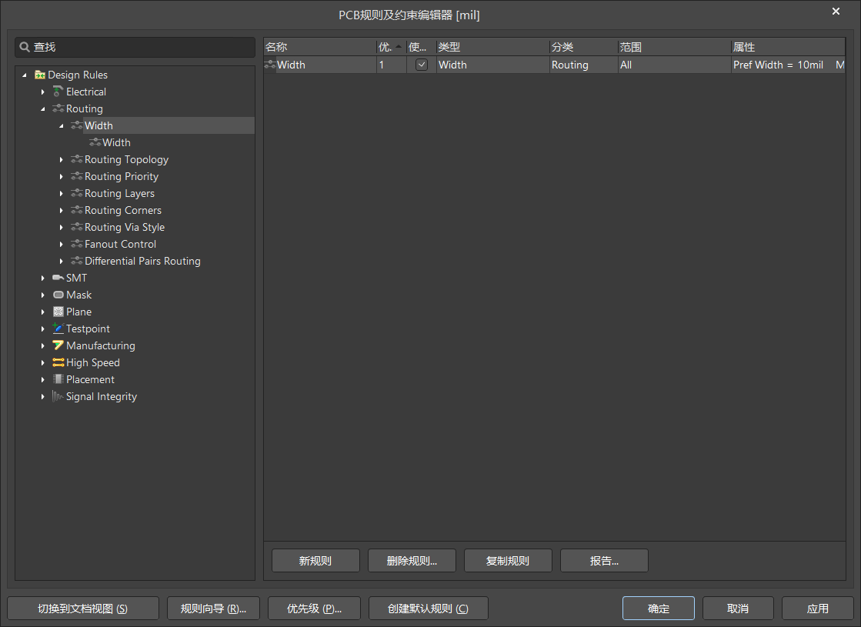
4.2.7 PCB布线
连线规则设置
•执行菜单命令设计→规则打开PCB规则及约束编辑对话框在左侧的规则列表栏，点击Routing再点击Width，点击新规则设置地线和电源线宽度。

Slide 29
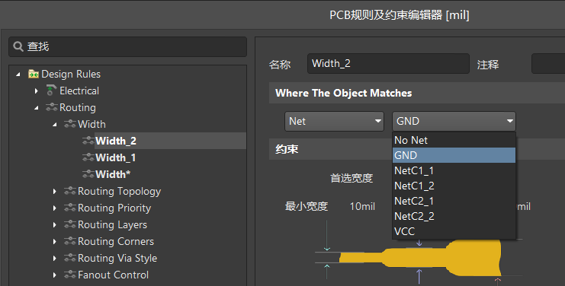
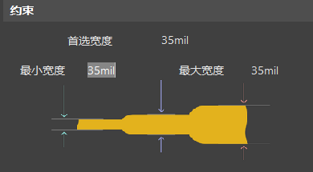
•设置地线宽度(35 mil)>电源线宽度(30 mil)>信号线宽度(12 mil)，需要增加2个规则，其中Width_2的优先级最高，Width_2是地线的规则，点击Width_2，点击下拉列表选择Net，选择GND，修改宽度为35mil，继续设置Width_1电源线宽度的规则，以及Width*所有导线的宽度。

Slide 30
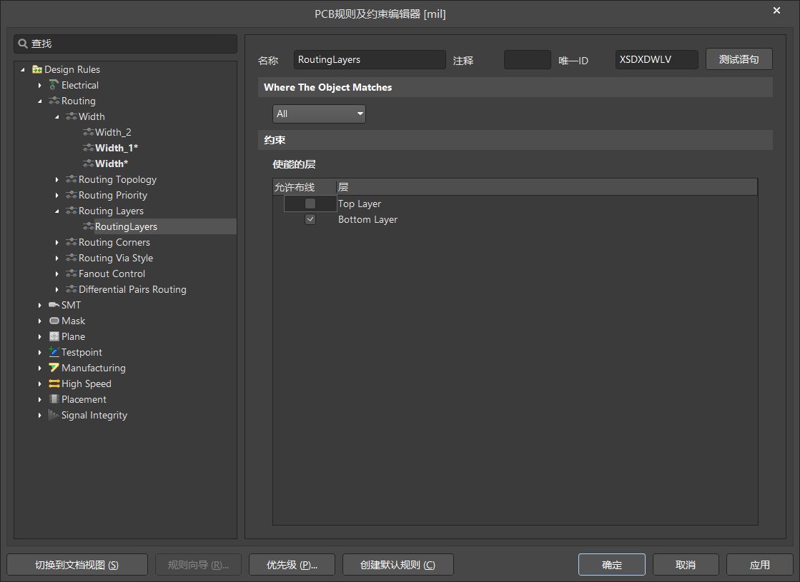
•还可以通过设置只在Bottom Layer层布线

Slide 31
4.2.7 PCB布线
1. 自动布线
2. 清除布线
详见视频4.2

Slide 32
4.2.8 敷铜和补泪滴
所谓覆铜，就是将PCB上闲置的空间作为基准面，然后用固体铜填充。
覆铜的意义：
•减小地线阻抗，提高抗干扰能力；
•降低压降，提高电源效率；
•与地线相连，还可以减小环路面积；
•PCB焊接时不易变形
执行菜单命令放置→ 铺铜或者工具→铺铜→铺铜管理器，设置参数后铺铜
设置泪滴的目的是在电路板受到巨大外力的冲撞时，避免导线与焊盘或者导线与导孔的接触点断开。
执行菜单命令工具→ 滴泪
详见视频4.3

Slide 33
4.2.9 检测
• DRC检测
•执行菜单命令工具→ 设计规则检查，出现设计规则检查器，采用默认参数即可
•点击运行DRC，会出现Massages和Design Rule Verification Report，查看信息，修改错误

Slide 34
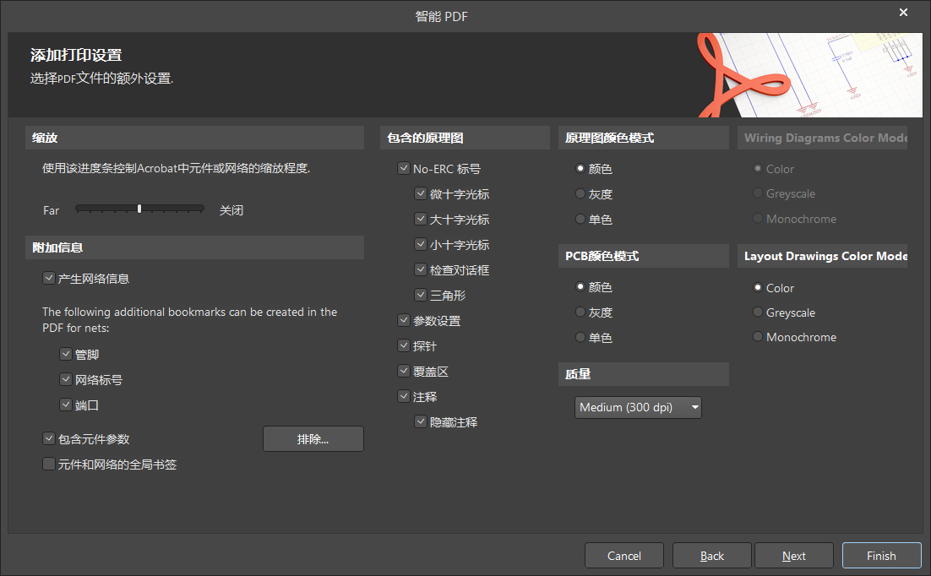
• 输出报表
执行菜单命令文件→ 智能PDF

